Slide 1



Journée annuelle des centres de santé Auvergne Rhône-Alpes 2019
Atelier sur la télémédecine
Présentation de l’ARS AURA
Présentation du GCS Sara

Slide 2
18 juin 2019
Journée annuelle des Centres de Santé Auvergne-Rhône-Alpes
Atelier télémédecine : quels outils disponibles en région et quels financements pour les centres de santé ?
Cadre règlementaire téléconsultation et téléexpertise
Déroulé d’une téléconsultation
H. BLANC ARS Direction de la Stratégie et des Parcours tél : 06 15 28 69 58

Slide 3
L’avenant 6 à la convention médicale de 2016 - Cadre général Téléconsultation
L’acte de téléconsultation est remboursable depuis le 15/09/2018 sous réserve de respecter certains prérequis :
La téléconsultation doit respecter l’organisation des soins et s’inscrire dans le respect du parcours de soins coordonné.
Les patients doivent être connus des médecins réalisant des actes de télémédecine : nécessité d’avoir 1 consultation physique (cabinet, domicile du patient ou en établissement de santé) au cours des 12 mois précédant la téléconsultation.
Les exceptions au parcours de soins
- Les spécialistes en accès direct (gynécologie, ophtalmologie, stomatologie, chirurgie orale ou chirurgie maxillo-faciale, psychiatrie ou neuropsychiatrie et pédiatrie)
- Les patients âgés de moins de 16 ans
- La situation d’urgence : « situation non prévue plus de 8 h auparavant et qui concerne une affection ou la suspicion d’une affection mettant en jeu la vie du patient ou l’intégrité de son organisme et entraînant la mobilisation rapide d’un médecin (cf. article R 160-6 du Code de la SS)
En dehors de ces situations, le principe de connaissance préalable du patient par le médecin téléconsultant reste applicable.
A titre dérogatoire et pour répondre aux besoins de soins résidant en EHPAD, cette règle doit pouvoir faire l’objet d’exception à la double condition d’orientation par le médecin traitant et à la connaissance préalable.
Notes:
En inscrivant dans le droit commun la tarification des actes de téléconsultation et de téléexpertise, l’avenant 6 met fin à la prise en charge dans le cadre expérimental de l’article 36 de la LFSS 2014 pour les actes TCL (supprimé le 15/09/2018) et TLE (février 2019)

Slide 4
Exceptions spécifiques
Exceptions spécifiques au parcours de soins liés au recours aux téléconsultations pour tenir compte des difficultés d’accès aux soins notamment sur certains territoires :
L’orientation initiale par le médecin traitant ne s’applique pas si le patient ne dispose pas de médecin traitant ou que ce dernier n’est pas disponible dans un délai compatible avec son état de santé
La nécessité d’avoir 1 consultation physique (cabinet, domicile du patient ou en établissement de santé) au cours des 12 mois précédant la téléconsultation ne s’applique pas si :
- Le patient ne dispose pas de médecin traitant
- Le médecin traitant n’est pas disponible dans un délai compatible avec l’état de santé du patient
- En situation d’urgence (cf. article R 160-6 du code de la SS)
Dans toutes ces situations, une téléconsultation peut être proposée au patient dans le cadre d’une organisation coordonnée territoriale (MSP, CDS, ESP et CPTS). Le champ d’intervention d’une organisation territoriale n’est jamais de dimension nationale, puisque la réponse par téléconsultation apportées par ce type de structure en réponse à des difficultés d’accès aux soins et exception aux grands principes définis par l’avenant 6, doit toujours être de proximité.
LR-DDGOS-73-2018 (décembre 2018)
Notes:
Infos CPN médecins (décembre 2018) :
Mise en place d’un référencement national homogène :
- enregistrement dans un fichier dédié & numéro d’identification(utilisation interne à la caisse)
Visibilité pour tous : patients, PS, caisse, ARS, d’un même territoire.
Les Maisons de Santé Pluriprofessionnelles (MSP), Centres de Santé (CDS), Equipes de Soins Primaires (ESP) et Communautés Professionnelles Territoriales de Santé (CPTS) :
Equipes, par nature coordonnées sur un territoire : pas de validation en commissions paritaires
Démarche proactive des caisses prise de contact pour savoir si les MSP/CDS/ESP/CPTS souhaitent être enregistrées comme offrant une solution de télémédecine et répondent aux objectifs conventionnels définis pour les OT.
A noter que si, par exemple, la MSP/CDS, indiquent qu’ils ne peuvent pas répondre tout de suite à l’ensemble des besoins et notamment la réintégration du patient dans le parcours de soins, il convient d’avoir une approche souple : l’objectif est d’apporter une réponse rapide aux besoins de soins des patients du territoire.

Slide 5
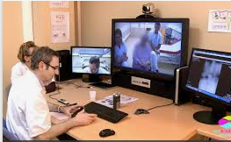
L’avenant 6 à la convention médicale de 2016 - Cadre général Téléexpertise
La téléexpertise est une pratique qui consiste pour un médecin à solliciter l’avis d’un autre médecin son expertise en raison de sa formation ou de sa compétence particulière.
Le recours à la téléexpertise relève de la décision du médecin requérant.
L’opportunité de sa réalisation relève de la responsabilité du médecin requis.
Depuis le 10 février 2019, dans les cas où ils estiment nécessaire de recueillir l’avis d’un confrère, les médecins peuvent recourir à des téléexpertises en direct ou par Messagerie Sécurisée en Santé et avec le consentement du patient pour les patients :
- en ALD
- atteints de maladie rare
- résidant dans des zones déficitaires (offre de soins)
- résidant en EHPAD ou dans une structure médico-sociale
- personnes détenues
Cette possibilité sera élargie à toute la population à partir de 2020.
Notes:
En inscrivant dans le droit commun la tarification des actes de téléconsultation et de téléexpertise, l’avenant 6 met fin à la prise en charge dans le cadre expérimental de l’article 36 de la LFSS 2014 pour les actes TCL (supprimé le 15/09/2018) et TLE (sera supprimé en février 2019)
NGAP – mesures Avenant 6 applicables : le 10 février 2019
➔Création des actes de téléexpertise pour le médecin requis :
Nouvel article de la NGAP :
« Article 14.9.4 Acte de téléexpertise d’un médecin sollicité par un autre médecin »
Création de deux nouveaux codes de facturation
TE1 – Acte de téléexpertise de niveau 1
TE2 – Acte de téléexpertise de niveau 2

Slide 6
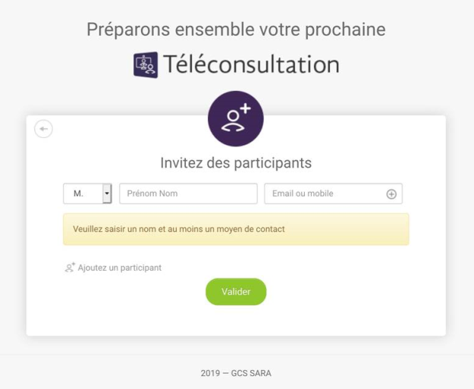
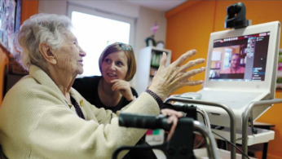

Déroulé d’une téléconsultation : organisation
6
C’est le médecin téléconsultant, c’est-à-dire le médecin traitant ou le médecin spécialiste vers lequel le patient a été orienté par le médecin traitant, qui vous propose d’utiliser la téléconsultation et vous informe des modalités de réalisation de la téléconsultation.
            Quelle que soit votre situation ou votre pathologie, le médecin doit demander et recueillir votre consentement avant de réaliser une téléconsultation.
Comment s’organise une téléconsultation ?
- Vous pouvez bénéficier d’une téléconsultation seul ou accompagné, si votre état le nécessite, par un professionnel de santé (médecin, infirmier ou autre…),
- Depuis votre domicile (site ou application sécurisé(e) via un ordinateur, une tablette ou un smartphone, équipé(e) d’une webcam et relié(e) à Internet)
- Ou depuis un lieu dédié équipé (ex : centre de santé, MSP, espace dédié dans une pharmacie…)
- Une téléconsultation mettant en relation un médecin avec un confrère, depuis son cabinet où vous vous trouvez, est également possible.

Slide 7


Déroulé d’une téléconsultation : pendant et après
7
Une téléconsultation se déroule comme une consultation classique, en partant d’une demande de rendez-vous, spontanée ou conseillée par votre médecin traitant.
Avant la consultation, le médecin vous envoie un lien Internet,
vous invitant à vous connecter à l’heure prévue du rendez-vous
à un site Internet ou une application sécurisé(e),
depuis un ordinateur ou une tablette équipé(e) d’une webcam
et relié(e) à Internet.
À l’issue d’une téléconsultation, le médecin peut établir, si nécessaire, une prescription papier
ou sous format électronique, via notamment une messagerie sécurisée, dans des conditions
garantissant la confidentialité et la sécurité des échanges.
À la fin de la téléconsultation, le médecin rédige un compte rendu,
l’archive dans son « dossier patient », dans votre Dossier Médical Partagé
( si vous l’avez ouvert), et le transmet à votre médecin traitant s’il ne l’est pas.
Cette étape permet d’assurer un meilleur suivi et de faciliter
la prise en charge coordonnée entre professionnels de santé.

Slide 8

Déroulé d’une téléconsultation : paiement et remboursement
8
Les soins prescrits à la suite de la téléconsultation sont pris en charge dans les conditions habituelles.
La téléconsultation est facturée par le médecin téléconsultant au même tarif qu’une consultation en face à face, selon la spécialité et le secteur d’exercice du médecin (secteur 1, secteur 2).
Les modalités de remboursement sont les mêmes que pour une consultation classique.
Comme pour toute consultation, le tiers-payant est appliqué, dans son intégralité pour :
- les patients en affection de longue durée,
- les femmes enceintes,
- les patients bénéficiaires de la couverture maladie universelle complémentaire (CMU-C) ou de l’aide à l'acquisition d'une complémentaire santé (ACS).
Les modalités de règlement de la consultation pourront être à la demande du médecin par virement bancaire, chèque, paiement en ligne ou application du tiers-payant.
Vous pourrez retrouver la trace de cette facturation sous le libellé
« Téléconsultation » dans votre décompte de remboursements

Slide 9
Télémédecine
Présentation des outils Régionaux

Slide 10
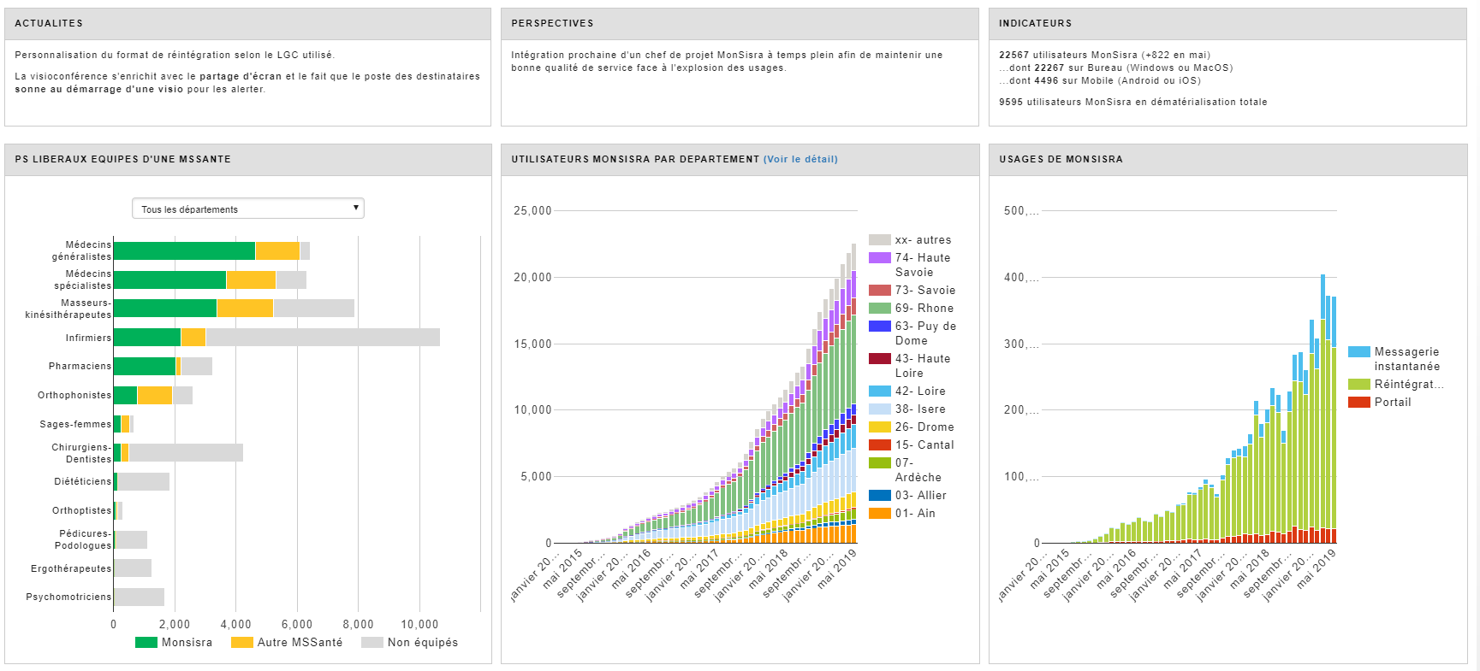
Un outil unique : monSisra

Slide 11
Téléconsultation
Juillet 2019

Slide 12
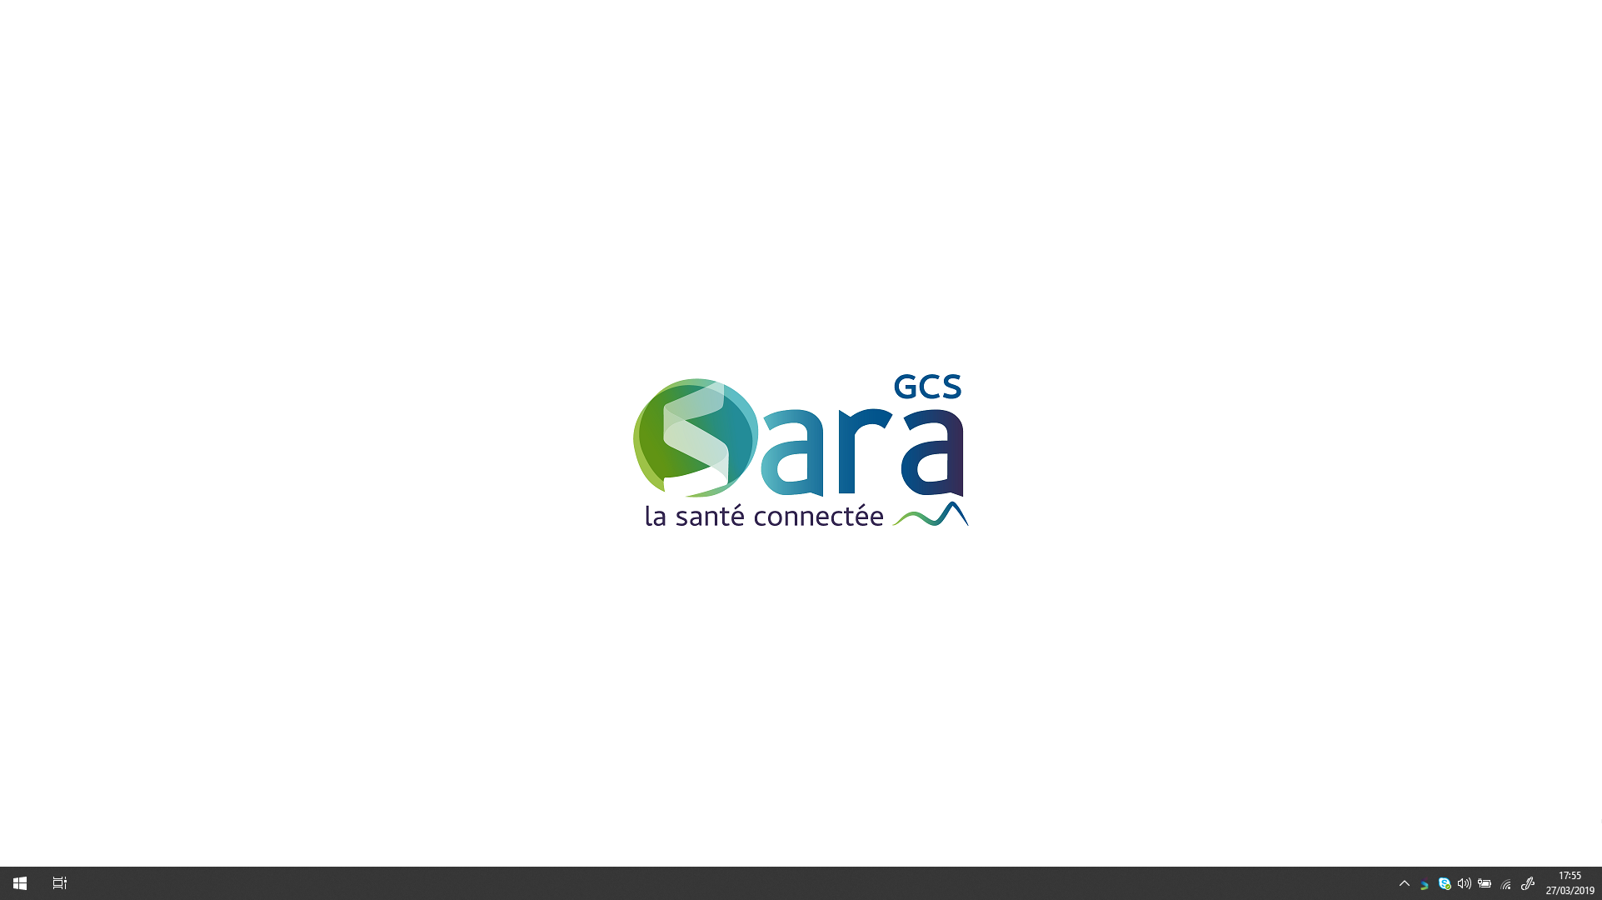
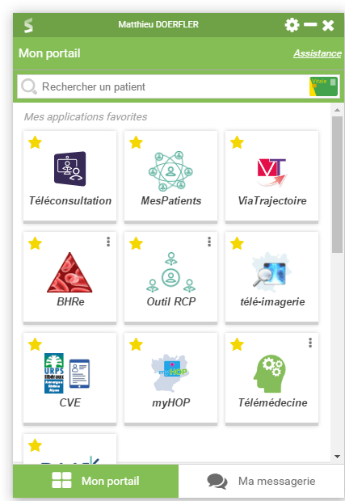

Slide 13
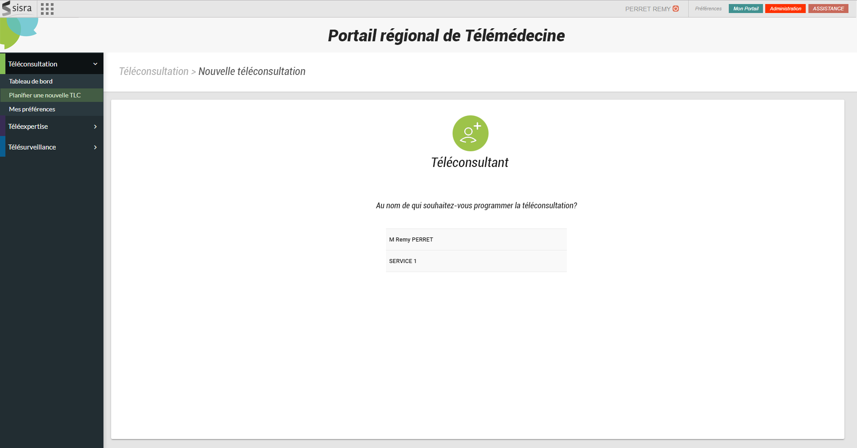
juillet 2019
Notes:
Aiguillage initial pour choisir le type de vision :
TLC payante, où le carré est grisé si jamais les préférences strip ne sont pas activées. On met un lien direct vers l’écran de paramétrage pour arranger ça

Slide 14
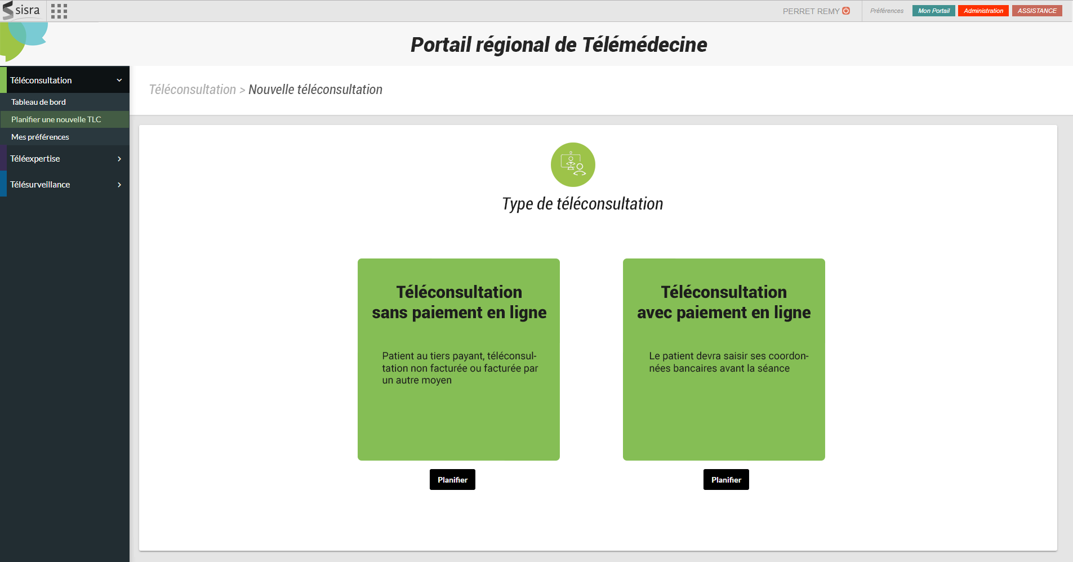
juillet 2019
Notes:
La tuile devient verte si tout est bien paramétré

Slide 15
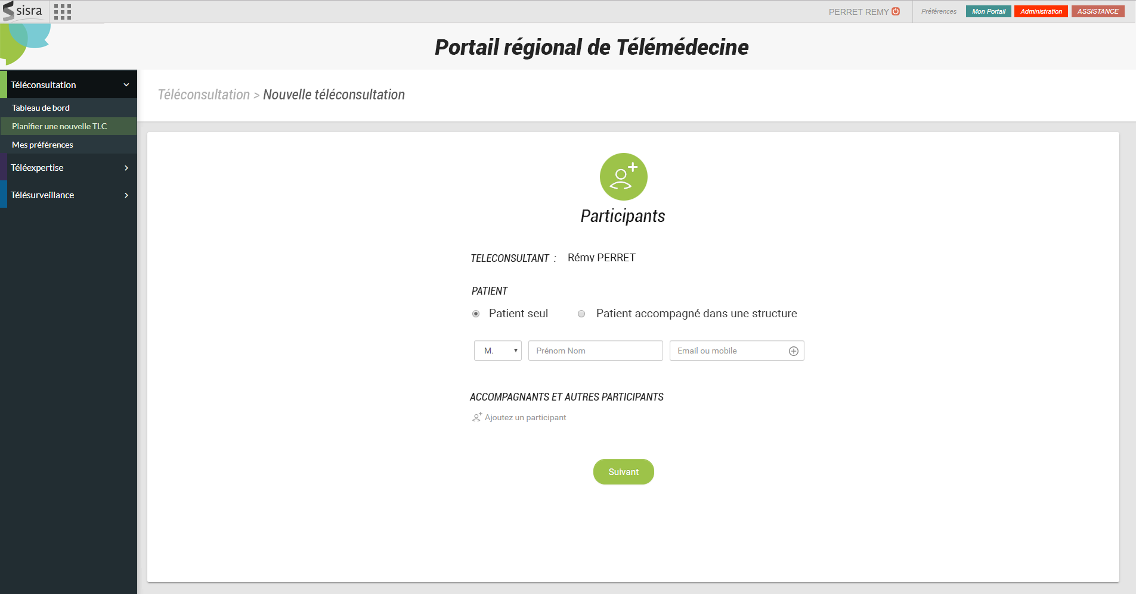
juillet 2019
Notes:
Facultatif en mode « TLC Patient ». Obligatoire sinon

Slide 16
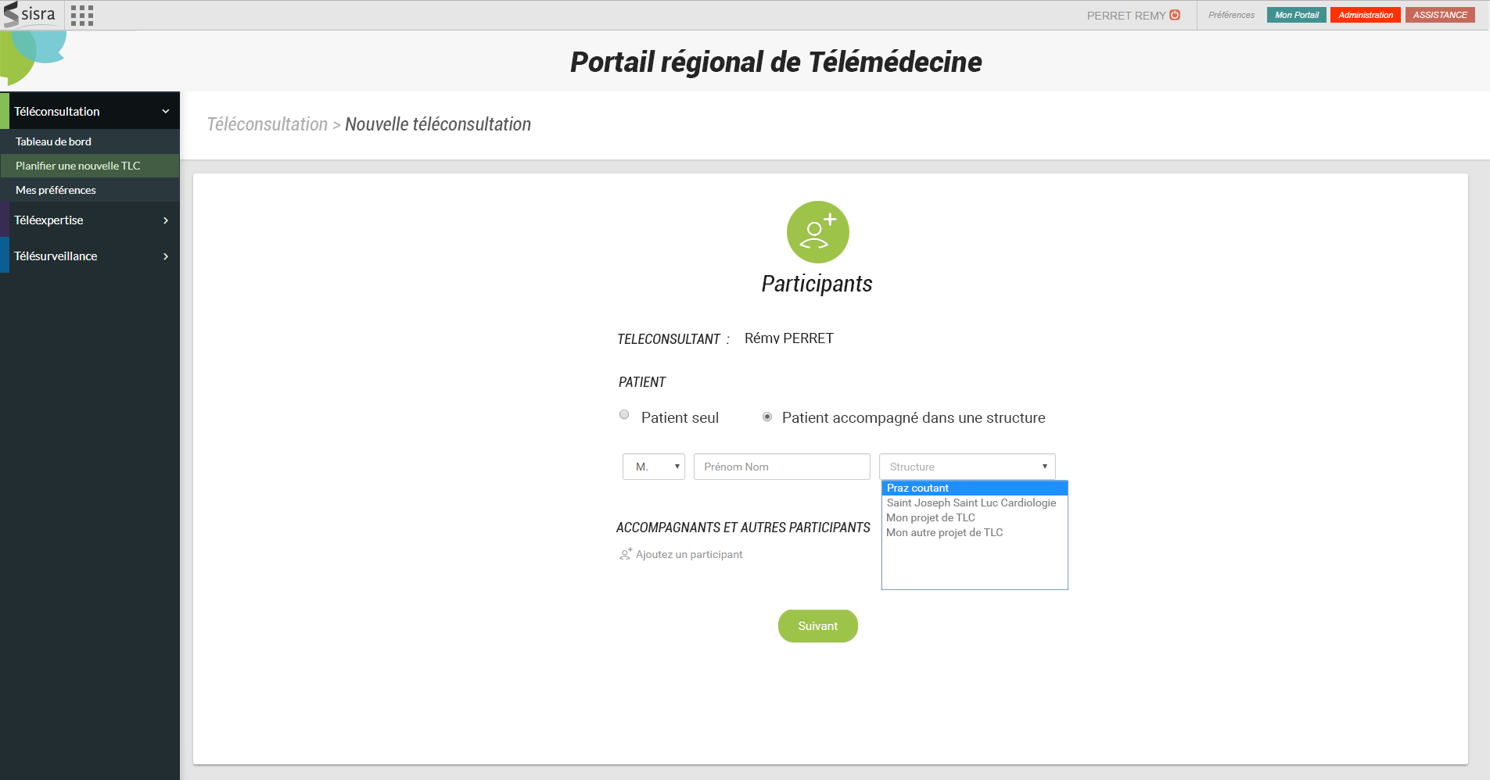
juillet 2019
Notes:
Facultatif en mode « TLC Patient ». Obligatoire sinon

Slide 17
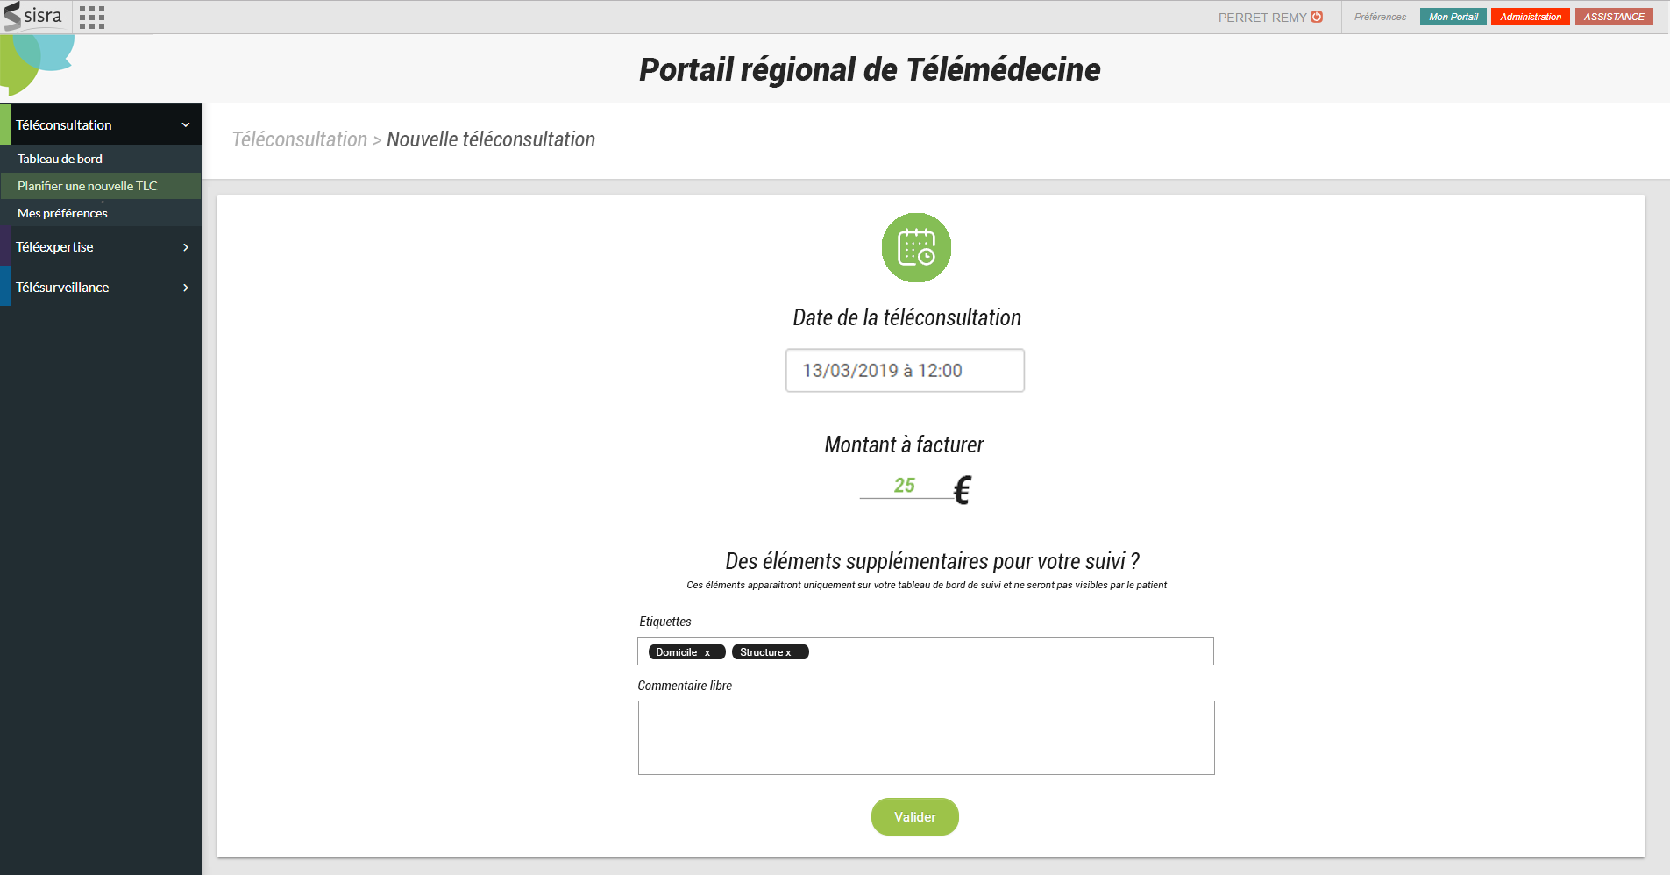
juillet 2019
Notes:
Facultatif en mode « TLC Patient ». Obligatoire sinon

Slide 18
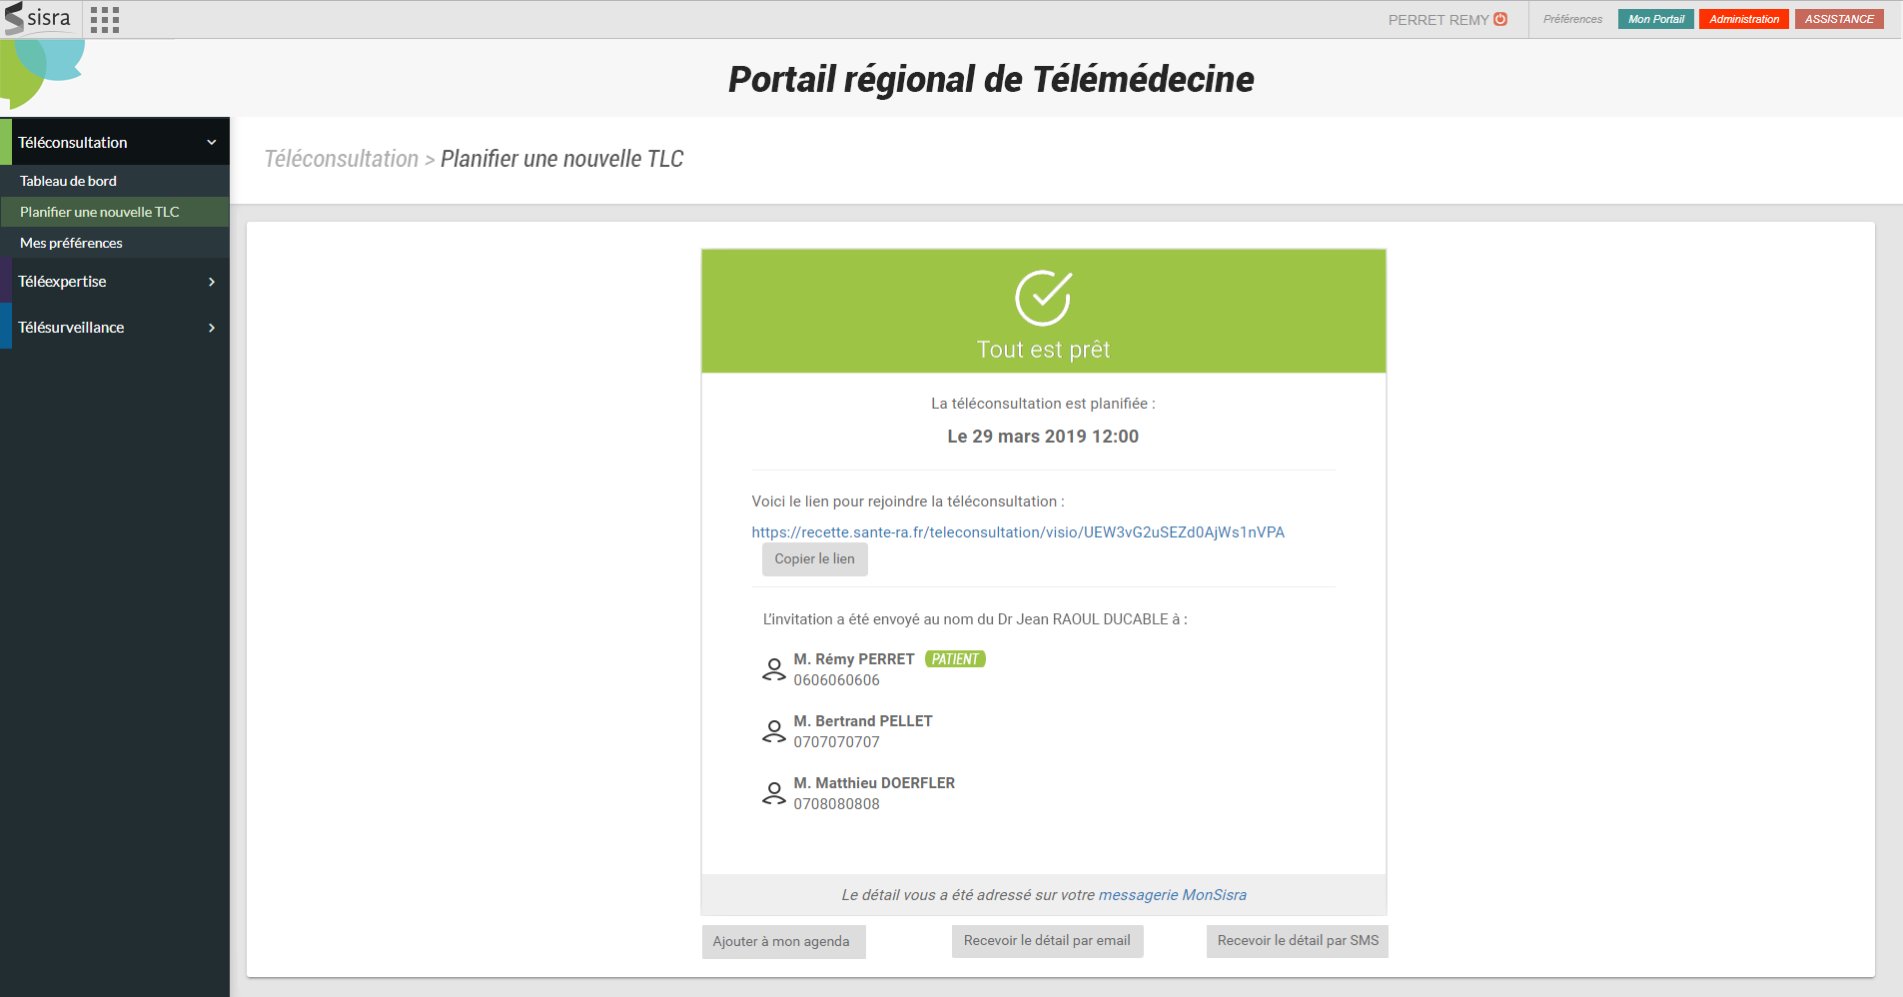
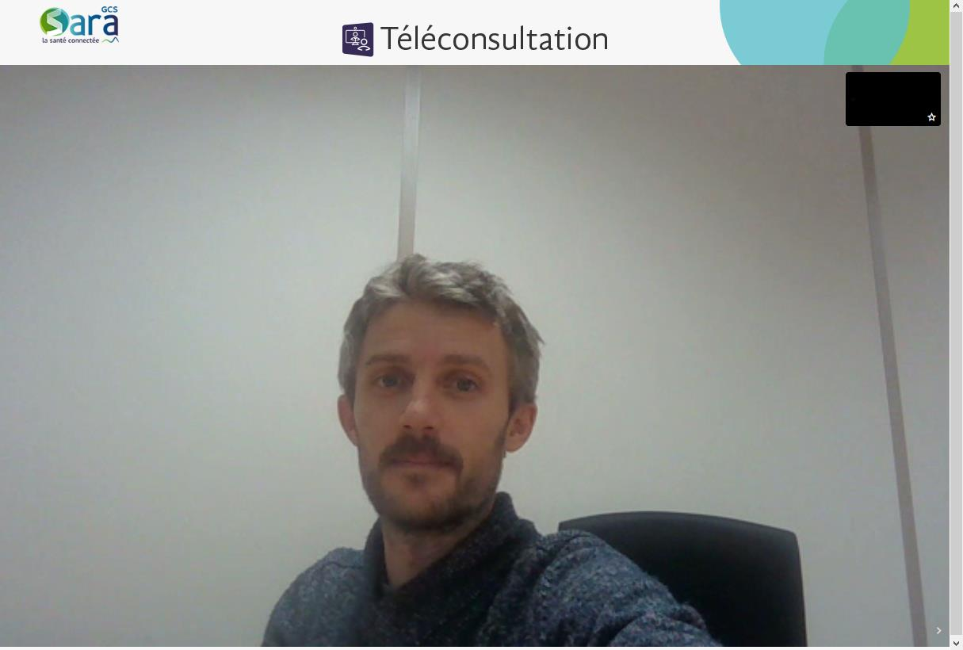

Slide 20
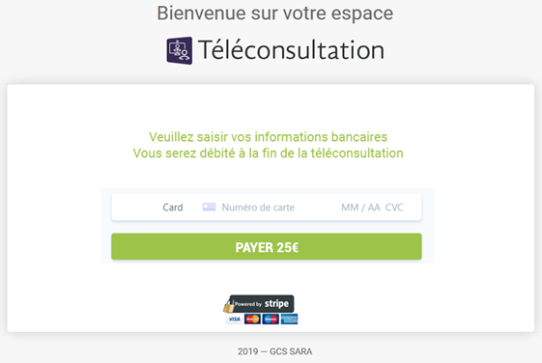
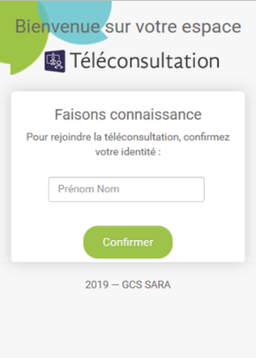
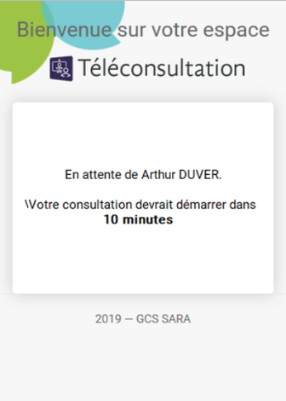

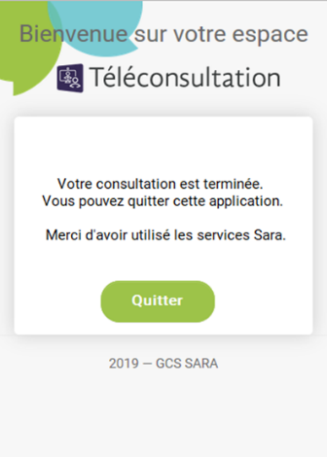
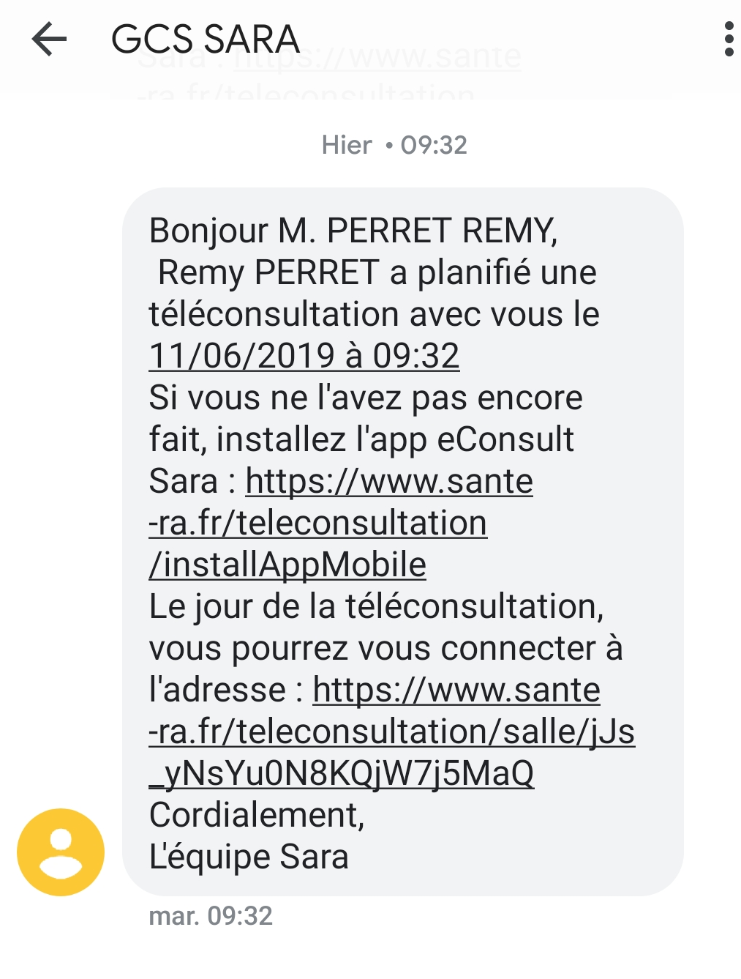
Accès par le patient depuis un mobile
Paiement obligatoire avant séance si TLC payante
Nb : service également accessible depuis un ordinateur disposant d’un navigateur récent, d’une webcam et d’un micro.

Slide 21
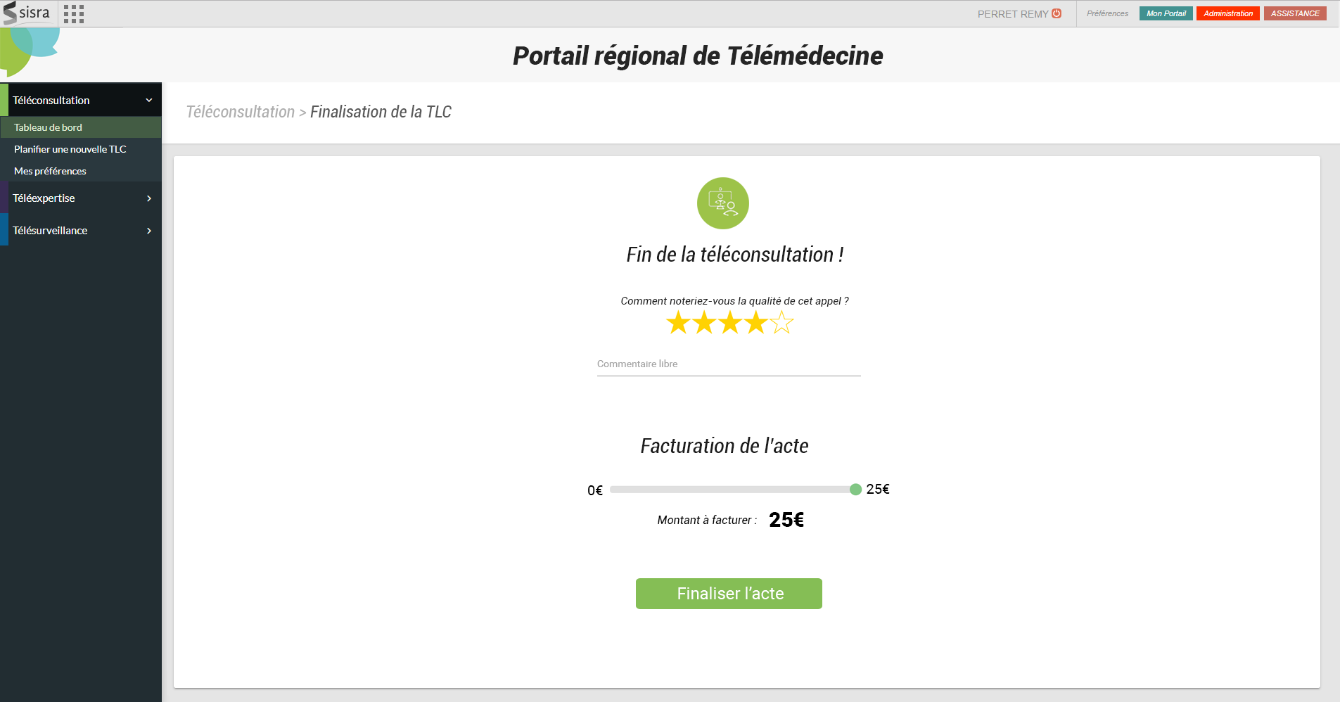
juillet 2019
Notes:
Ecran final, qui s’ouvre lorsque l’utilisateur va cliquer sur « raccrocher » depuis la téléconsultation dans monSisra ou dans un navigateur.
On récupérer une note sur 5, un commentaire s’ils veulent, et on choisit le montant de la facturation.

Slide 22
Téléconsultation
Tableau de bord

Slide 23
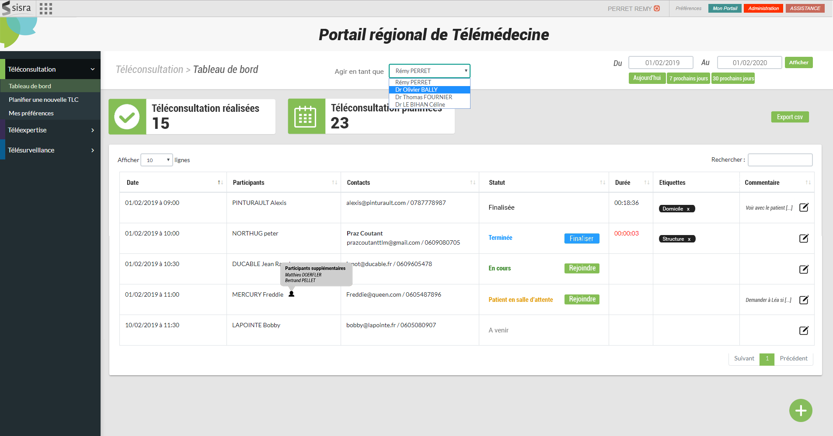
juillet 2019
Notes:
Ouverture d’une popup pour renseigner le contenu du bloc note. Modifiable donc

Slide 24
Téléconsultation
Envoi documents au patient

Slide 25
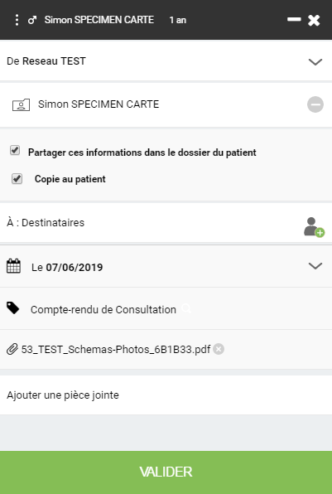

Slide 26

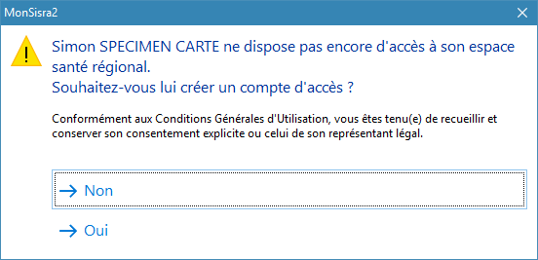

Slide 27
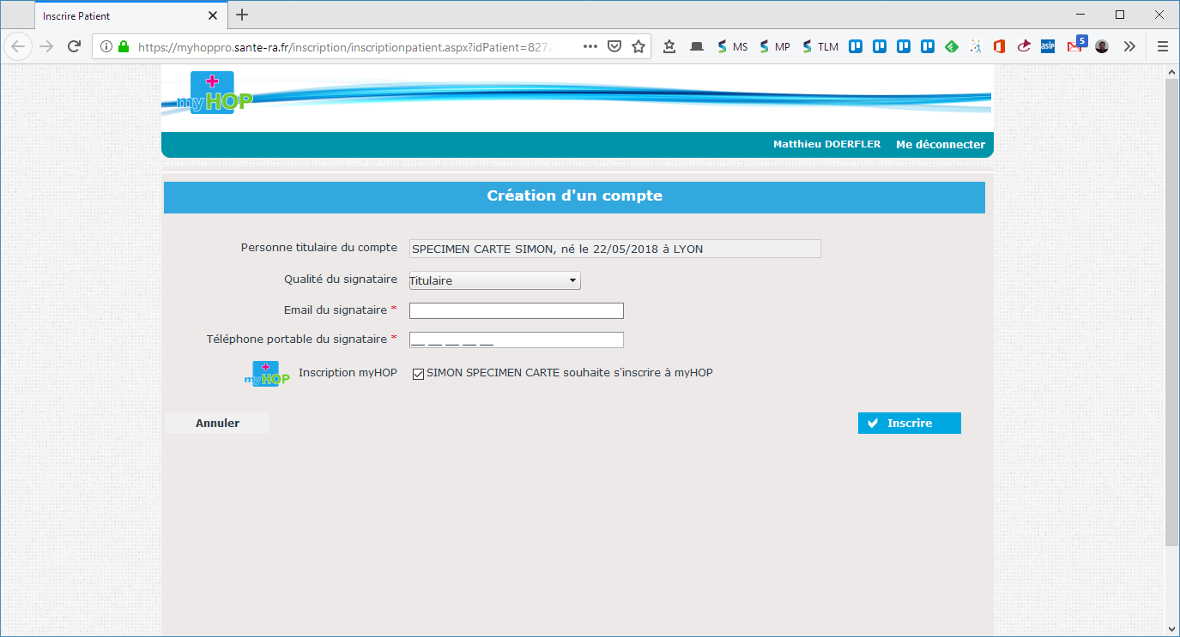

Slide 28
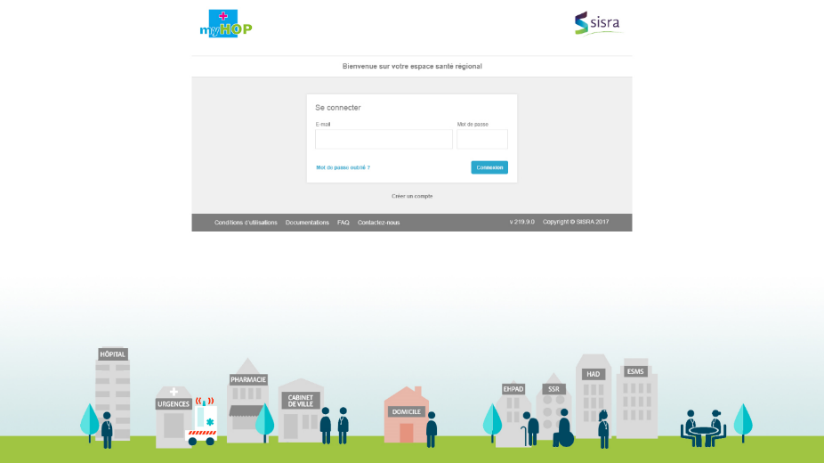

Slide 29
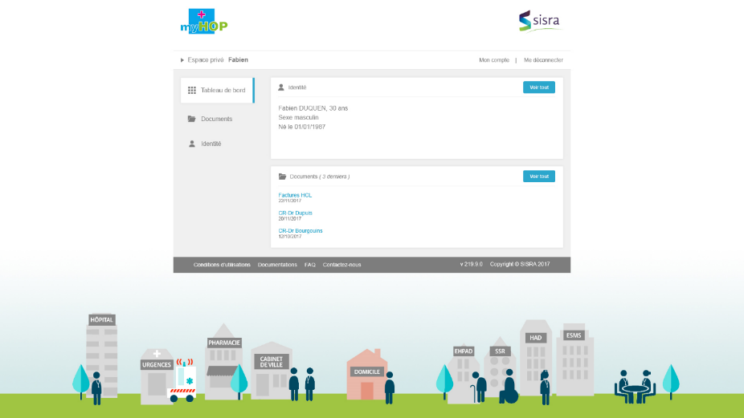

Slide 30
Téléexpertise

Slide 31
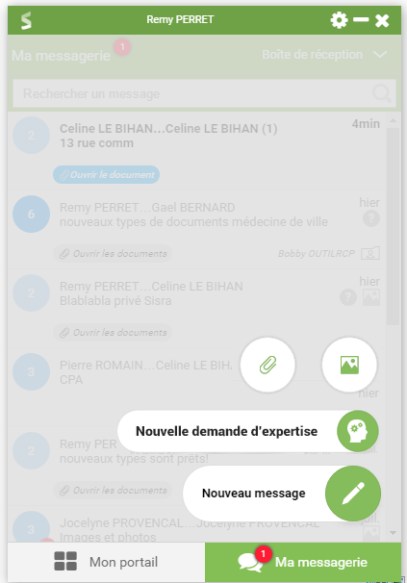
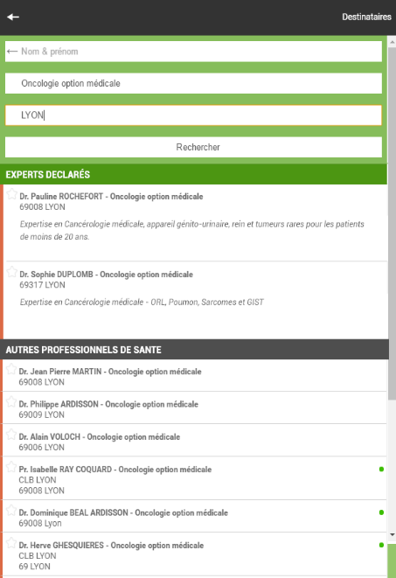
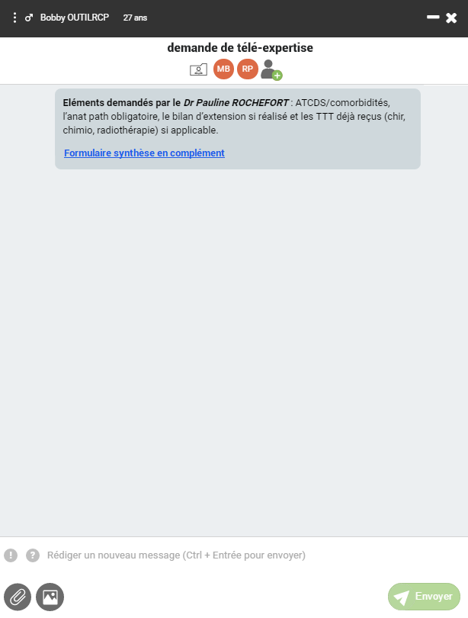
Annuaire de l’offre d’expertise
Demande d’expertise
Choix de l’expert
Saisie de la demande
prérequis de l’expert
avec pièces jointes possibles
description de l’offre

Slide 32
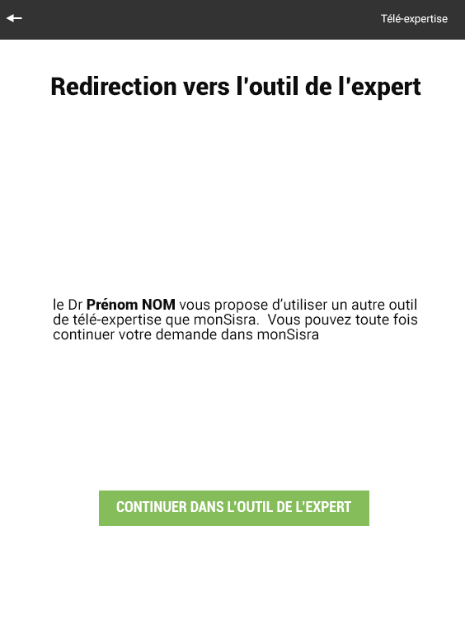
Redirection outil de l’expert

Slide 33
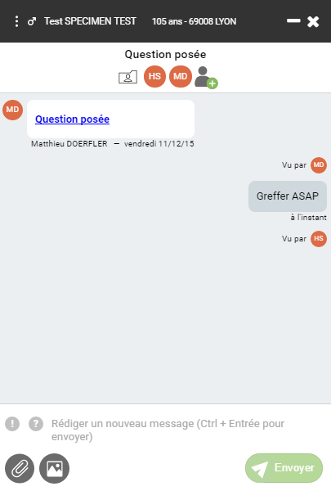
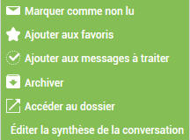
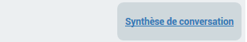
Traçabilité de la demande

Slide 34
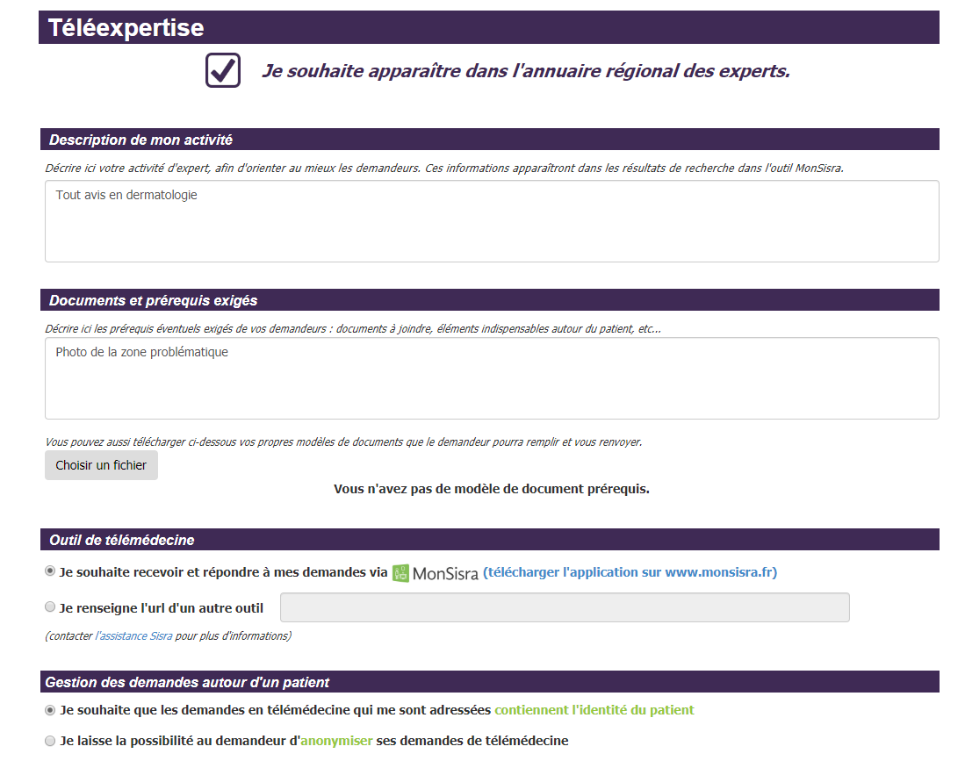
Se déclarer comme expert
www.sante-ra.fr/teleexpertise

Slide 35
Usages

Slide 36
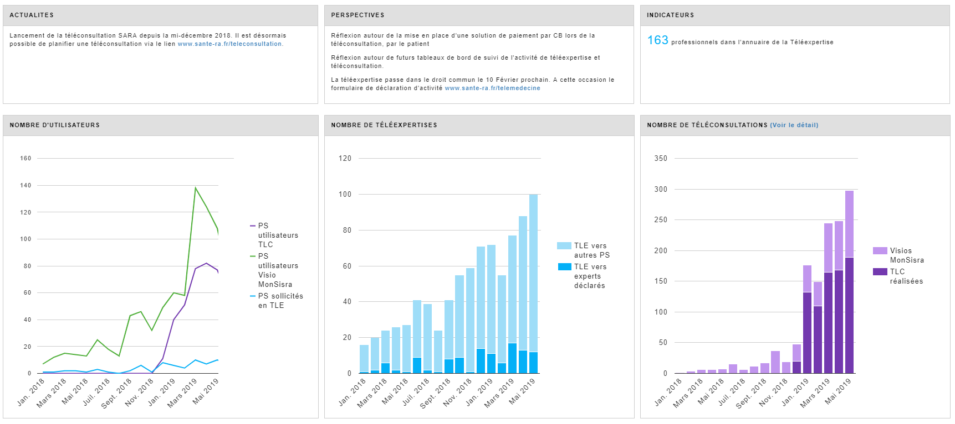
Tableau de bord Télémédecine
www.sante-ra.fr/poulpy

